Slide 1


Chương 4 Tầng Mạng (Network layer)
A note on the use of these ppt slides:
We’re making these slides freely available to all (faculty, students, readers). They’re in PowerPoint form so you see the animations; and can add, modify, and delete slides (including this one) and slide content to suit your needs.
They obviously represent a lot of work on our part. In return for use, we only ask the following:
If you use these slides (e.g., in a class) that you mention their source
(after all, we’d like people to use our book!)
If you post any slides on a www site, that you note that they are adapted from (or perhaps identical to) our slides, and note our copyright of this material.
Computer Networking: A Top Down Approach
6th edition
Jim Kurose, Keith Ross Addison-Wesley March 2012
Thanks and enjoy! JFK/KWR
All material copyright 1996-2012
J.F Kurose and K.W. Ross, All Rights Reserved

Slide 2
Chương 4: tầng Mạng
Mục tiêu:
Hiểu các nguyên lý nền tảng của các dịnh vụ tầng Mạng:
  Các mô hình dịch vụ tầng Mạng
  Forwarding so với routing
  Cách mà router hoạt động
  Routing (chọn đường)
  Broadcast, multicast
Hiện thực trong Internet

Slide 3
Chương 4: Nội dung
  Giới thiệu
  Virtual circuit network (Mạng mạch ảo) và datagram network (Mạng chuyển gói)
  Cấu trúc bên trong
router
  IP: Internet Protocol
    Định dạng datagram
    IPv4 addressing
    ICMP
    IPv6
4.5 Các thuật toán routing
Link state
Distance vector
Hierarchical routing
4.6 Routing trong Internet
RIP
OSPF
BGP
4.7 Broadcast và multicast routing

Slide 4
































Tầng Mạng
Segment của tầng Vận chuyển từ host gửi đến host nhận
Bên gửi: đóng gói (encapsulate) các segment vào trong các datagram
Bên nhận: chuyển các segment lên tầng Vận chuyển
Các giao thức tầng Mạng hoạt động trong mọi host, mọi router
Router sẽ xem xét các trường của header trong tất cả các gói IP datagram đi qua nó
application
transport
network
data link
physical
network
network
network
data link
data link
data link physical
physical
physical
network
network
data link
data link
physical
physical
network
network
data link
data link physical
physical
ne
twork
data link
physical
network
application
data link physical
transport
network
network
network
data link
data link
data link
physical
physical
physical
Tầng Network 4-4

Slide 5
Hai chức năng chính của tầng Mạng
Tương tự:
Routing: tiến trình lặp kế hoạch cho chuyến đi của packet từ nguồn tới đích
Forwarding: tiến trình vận chuyển qua 1 điểm trung chuyển
Forwarding: chuyển các gói tin (packet) từ đầu vào đến đầu ra thích hợp của router
Routing: xác định đường đi cho các gói từ nguồn đến đích.
  Các thuật toán định tuyến

Slide 6






Tác động qua lại giữa routing và forwarding
Thuật toán routing
Thuật toán routing xác định đường
đi của gói giữa 2 đầu cuối thông qua mạng
Bảng forwarding xác định việc
chuyển gói bên trong một router
local forwarding table
header value output link
0100 3
0101 2
0111 2
1001 1
Giá trị
trong header của packet đến
0111
1
3
2

Slide 7
Thiết lập kết nối
Chức năng quan trọng thứ 3 trong một số kiến trúc mạng:
  ATM, frame relay, X.25
Trước khi chuyển các datagram đi, 2 thiết bị đầu cuối và các router trung gian (intervening routers) thiết lập kết nối ảo (virtual connection)
  Các router cũng tham gia
So sánh giữa dịch vụ kết nối lớp Mạng và lớp Vận chuyển :
  Tầng Mạng: giữa 2 hosts (cũng có thể bao gồm các
router trung gian trong trường hợp kết nối ảo)
  Tầng Vận chuyển: giữa 2 tiến trình

Slide 8
Mô hình dịch vụ Mạng
Hỏi: mô hình dịch vụ nào cho việc tạo “kênh” truyền các datagram từ bên gửi đến bên nhận?
Ví dụ các dịch vụ cho các datagram riêng biệt:
Giao nhận bảo đảm
Giao nhận bảo đảm với
độ trễ < 40ms
Ví dụ các dịch vụ cho 1 luồng các datagram:
Giao nhận datagram theo thứ tự
Băng thông được bảo
đảm tối thiểu cho luồng
Hạn chế các thay đổi trong khoảng trống giữa các gói tin

Slide 9
Các mô hình dịch vụ tầng Mạng:
Kiến trúc Network
Mô hình dịch vụ
Bảo đảm?
Phản hồi
tắc nghẽn
Băng thông Mất
mát
Thứ Định
tự thời gian
Internet
Cố gắng
tối đa
không
không không không
không (phát hiện thông qua mất mát)
 | ATM | CBR | tốc độ không đổi | có | có | có | không tắc nghẽn
 | ATM | VBR | tốc độ có bảo đảm | có | có | có | không tắc nghẽn
 | ATM | ABR | bảo đảm | không | có | không | có
tối thiểu ATM UBR không không có không không

Slide 10
Chương 4: Nội dung
  Giới thiệu
  Virtual circuit network (Mạng mạch ảo) và datagram network (Mạng chuyển gói)
  Cấu trúc bên trong
router
  IP: Internet Protocol
    Định dạng datagram
    IPv4 addressing
    ICMP
    IPv6
4.5 Các thuật toán routing
Link state
Distance vector
Hierarchical routing
4.6 Routing trong Internet
RIP
OSPF
BGP
4.7 Broadcast và multicast routing

Slide 11
Dịch vụ connection-oriented (hướng kết nối) và connection-less (phi kết nối)
Mạng datagram cung cấp dịch vụ phi kết nối
tại tầng Mạng
Mạng mạch ảo (virtual-circuit network) cung cấp dich vụ hướng kết nối tại tầng Mạng
Tương tự như các dịch vụ kết nối định hướng và không định hướng của tầng Vận chuyển, nhưng:
  Dịch vụ: kết nối giữa 2 máy đầu cuối
  Không lựa chọn: hệ thống mạng chỉ cung cấp 1 trong 2 dịch vụ
  Triển khai: bên trong phần lõi của mạng

Slide 12
Các mạch ảo (Virtual circuits)
“các hoạt động trên đường đi từ nguồn tới đích tương tự như mạng điện thoại”
Hiệu quả hoạt động tốt
Các hoạt động của mạng dọc theo đường đi từ nguồn tới đích
Thiết lặp cuộc gọi mỗi cuộc gọi trước khi dữ liệu có thể truyền. Ngắt kết nối sau khi kết thúc cuộc gọi.
Mỗi packet mang số nhận dạng của kết nối ảo (VC identifier) (không phải là địa chỉ của host đích)
Mỗi router trên đường đi từ nguồn tới đích duy trì
trạng thái cho mỗi kết nối đi qua nó.
Đường kết nối, các tài nguyên router (băng thông, bộ nhớ đệm) có thể được cấp phát cho từng kết nối ảo (các tài nguyên dành riêng => dịch vụ có thể dự
đoán trước)
Tầng Network 4-12

Slide 13
Triển khai kết nối ảo (VC)
Một kết nối ảo bao gồm:
Đường đi (path) từ nguồn tới đích
Số hiệu nhận dạng kết nối ảo (VC numbers), mỗi số cho mỗi kết nối dọc theo đường đi
Các mục trong các bảng forwarding ở trong các router dọc theo đường đi
Gói thuộc về 1 kết nối ảo mang số nhận dạng của kết nối ảo đó (không dùng địa chỉ đích)
Số nhận dạng kết nối ảo có thể thay đổi trên mỗi đoạn kết nối
  Số nhận dạng mới của kết nối ảo được cấp phát từ bảng forwarding

Slide 14











Bảng forwarding của kết nối ảo
12
22
32
1
3
2
VC number
Bảng forwarding trong router^{interface}
number
ở góc trái trên cùng:
số hiệu của kết nối ảo vào
số hiệu của
kết nối ảo ra
Cổng vào
Cổng ra
1 | 12 | 3 |  | 22
2 | 63 | 1 |  | 18
3 | 7 | 2 |  | 17
1 | 97 | 3 |  | 87
… | … |  | … |  | …
Các router kết nối ảo duy trì thông tin trạng thái kết nối!

Slide 15



















Các mạch ảo: các giao thức gửi tín hiệu
Được dùng để thiết lập, duy trì kết nối ảo
Được dùng trong ATM, frame-relay, X.25
Không được sử dụng trong Internet ngày nay
application
transport
network
data link
physical
6. Nhận dữ liệu
3. Chấp nhận cuộc gọi
2. Cuộc gọi đến
application
transport
network
data link
physical
5. Bắt đầu dòng dữ liệu
4. Cuộc gọi được kết nối
1. Khởi tạo cuộc gọi

Slide 16





Mạng chuyển gói (Datagram network)
Không thiết lập cuộc gọi tại tầng Mạng
Các router: không giữ trạng thái về các kết nối giữa 2 điểm cuối
  Không có khái niệm “kết nối” ở tầng Mạng
Vận chuyển các gói dùng địa chỉ máy đích
application
application
transport
transport
network
1. Gởi các datagram
2. Nhận datagram
network
data link
data link
physical
physical

Slide 17











Bảng Datagram forwarding
4 tỉ địa chỉ IP, vì thế, nên liệt kê ra 1 dãy các địa chỉ hơn là liệt kê ra từng địa chỉ (các mục tổng hợp)
Thuật toán routing
local forwarding table
dest address | output link
address-range 1 | 3
address-range 2 | 2
address-range 3 | 2
address-range 4 | 1
Địa chỉ IP đích trong
header của packet đến
1
3
2

Slide 18
Bảng Datagram forwarding
Dãy địa chỉ đích |  |  |  | Link Interface
11001000 đến 11001000 | 00010111 00010111 | 00010000 00010111 | 00000000 11111111 | 0
11001000 đến 11001000 | 00010111 00010111 | 00011000 00011000 | 00000000 11111111 | 1
11001000 đến 11001000 | 00010111 00010111 | 00011001 00011111 | 00000000 11111111 | 2
khác |  |  |  | 3
Q: Nhưng điều gì sẽ xảy ra nếu các dãy địa chỉ này
không được chia hợp lý?
Tầng Network 4-18

Slide 19
So trùng phần đầu dài nhất (Longest prefix matching)
So trùng phần đầu dài nhất
Khi tìm kiếm 1 cổng ra trong bảng forwarding cho địa chỉ đích, so phần đầu dài nhất trùng giữa địa chỉ trong bảng và địa chỉ đích.
 | Dãy địa chỉ đích | Link interface
 | 11001000 00010111 00010*** ********* | 0
 | 11001000 00010111 00011000 ********* | 1
 | 11001000 00010111 00011*** ********* | 2
 | otherwise | 3
Ví dụ:
DA: 11001000 00010111 00010110 10100001
Interface nào?
Interface nào?
Tầng Network 4-19
DA: 11001000 00010111 00011000 10101010

Slide 20
Mạng chuyển gói hay mạch ảo: tại sao?
Internet (datagram)
Dữ liệu trao đổi giữa các
máy tính
  Dịch vụ “mềm dẻo, không yêu cầu chặt chẽ vể độ trễ.
Nhiều kiểu kết nối
  Các đặc tính khác nhau
  Khó đồng nhất dịch vụ
Các hệ thống đầu cuối “thông minh” (các máy tính)
  Có thể thích ứng, điều khiển và sửa lỗi
  “phần lõi” mạng đơn
giản, “phần cạnh” phức tạp
ATM (mạch ảo)
Được phát triển từ hệ thống điện thoại
Đàm thoại của con người:
  Yêu cầu chặt chẽ về độ
trễ, độ tin cậy
  Cần cho các dịch vụ cần bảo đảm
Các hệ thống đầu cuối “ít thông minh”
  Điện thoại
  “phần lõi” mạng phức tạp
Tầng Network 4-20

Slide 21
Chương 4: Nội dung
  Giới thiệu
  Virtual circuit network (Mạng mạch ảo) và datagram network (Mạng chuyển gói)
  Cấu trúc bên trong
router
  IP: Internet Protocol
    Định dạng datagram
    IPv4 addressing
    ICMP
    IPv6
4.5 Các thuật toán routing
Link state
Distance vector
Hierarchical routing
4.6 Routing trong Internet
RIP
OSPF
BGP
4.7 Broadcast và multicast routing

Slide 22
Tổng quan kiến trúc Router
2 chức năng chính của router:
Chạy các giao thức/thuật toán định tuyến (RIP, OSPF, BGP)
Chuyển tiếp các datagram từ cổng vào tới cổng ra
forwarding tables computed, pushed to input ports
routing processor
routing, management control plane (software)
forwarding data plane (hardware)
high-seed switching fabric
router input ports
router output ports

Slide 23
Các chức năng của cổng vào (Input)
link layer protocol (receive)
lookup, forwarding
line termination
switch fabric
queueing
Tầng Vật lý: Tiếp nhận mức bit
Tầng Liên kết dữ liệu: Như là Ethernet Xem chương 5
Decentralized switching (chuyển mạch không tập trung):
Với địa chỉ đích của gói tin, tìm cổng ra dựa vào bảng forwarding trong bộ nhớ cổng vào
Mục tiêu: hoàn tất xử lý tại cổng vào kịp với “tốc độ đường truyền”
Xếp hàng: nếu gói tin đến nhanh hơn tốc độ chuyển gói bên trong mạch chuyển
mạch (switch fabric)
Tầng Network 4-23

Slide 24
Mạch chuyển mạch (Switching fabrics)
Truyền packet từ bộ nhớ đệm đầu vào đến bộ nhớ đệm đầu ra thích hợp
Tốc độ switching: tốc độ mà các packet có thể được truyền từ đầu vào (inputs) đến đầu ra (outputs)
  Thường được tính là tốc độ N x (số luồng của đầu vào/đầu ra)
3 kiểu switching fabrics
memory
memory
bus
crossbar

Slide 25
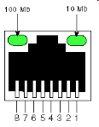
Chuyển gói thông qua bộ nhớ (memory)
Các router thế hệ đầu tiên:
Các máy tính cổ điển thực hiện chuyển gói dưới sự điều khiển của CPU
Gói được sao chép đến bộ nhớ của hệ thống
Tốc độ bị giới hạn bởi băng thông của bộ nhớ (gói tin phải đi qua bus hệ thống 2 lần)
input port (như Ethernet)
memory
output port (như Ethernet)
Bus hệ thống

Slide 26
Chuyển gói thông qua bus
Gói tin từ bộ nhớ cổng vào được chuyển đến bộ nhớ cổng ra thông qua một bus dùng chung
Tranh chấp bus: tốc độ switch giới hạn bởi băng thông của bus
32 Gbps bus, Cisco 5600: tốc độ đủ cho truy cập và các enterprise router
bus

Slide 27
Chuyển mạch thông qua interconnection network
Vượt qua các giới hạn của băng thông bus
Các mạng kết nối nội bộ đầu tiên được phát triển để kết nối các bộ vi xử lý trong hệ thống đa xử lý
Thiết kế nâng cao: chia nhỏ gói tin thành các gói có độ dài cố định, chuyển các gói thông qua bản mạch.
Cisco 12000: chuyển 60 Gbps thông qua interconnection network
crossbar

Slide 28
Các cổng ra (Output)
datagram buffer
link layer protocol (send)
switch fabric
line
termination
queueing
Xếp hàng trong bộ đệm được yêu cầu khi tốc độ chuyển các gói tin đến từ mạch xử lý của switch nhanh hơn tốc độ truyền
Lập lịch (Scheduling discipline) cách thức chọn trong số các gói tin đã xếp hàng để truyền

Slide 29
Sắp hàng tại cổng ra
switch fabric
switch fabric
at t, các packet nhiều hơn từ đầu vào đến đầu ra
one packet time later
Lưu đệm (buffering) khi tốc độ đến qua switch vượt quá tốc độ dòng ra (output line)
Sắp hàng (trễ) và mất gói vì bộ nhớ đệm tại cổng ra bị tràn (overflow)!

Slide 30
Kích thước buffer?
RFC 3439: kích thước buffer trung bình bằng với thời gian RTT “thông thường” (250 msec) nhân với dung lượng đường truyền C
  Ví dụ C = 10 Gpbs link -> 2.5 Gbit buffer
Khuyến nghị mới nhất: với N luồng, buffer bằng với
RTT .C
N

Slide 31
Sắp hàng tại cổng vào
Mạch xử lý chậm hơn tốc độ cổng vào cũng cùng dẫn đến việc phải xếp hàng tại các hàng đợi cổng vào
  xếp hàng trễ và mất mát bởi vì bộ đệm tại cổng vào bị tràn!
Head-of-the-Line (HOL) blocking: gói tin được sắp hàng tại phía trước hàng đợi ngăn cản các gói khác trong hàng đợi di chuyển lên trước
switch fabric
switch fabric
Sự cạnh tranh tại cổng ra: Chỉ có một gói màu đỏ có thể được truyền.
packet màu đỏ thấp hơn bị chặn lại
packet màu xanh lá bị chặn HOL blocking
Tầng Network 4-31

Slide 32
Chương 4: Nội dung
  Giới thiệu
  Virtual circuit network (Mạng mạch ảo) và datagram network (Mạng chuyển gói)
  Cấu trúc bên trong
router
  IP: Internet Protocol
    Định dạng datagram
    IPv4 addressing
    ICMP
    IPv6
4.5 Các thuật toán routing
Link state
Distance vector
Hierarchical routing
4.6 Routing trong Internet
RIP
OSPF
BGP
4.7 Broadcast và multicast routing

Slide 33
Tầng Mạng Internet
Các chức năng tầng Mạng của host và router:
Tầng Vận chuyển: TCP, UDP
Các giao thức routing
chọn đường đi
RIP, OSPF, BGP
Giao thức IP
các quy ước định địa chỉ
định dạng datagram
các quy ước quản lý gói
Tầng Mạng
forwarding
table
Giao thức ICMP
Thông báo lỗi
router “báo hiệu”
Tầng Liên kết dữ liệu
Tầng Vật lý

Slide 34
Định dạng IP datagram
Số hiệu phiên bản
32 bits
giao thức IP Độ dài header (bytes)
“kiểu” dữ liệu Số hop còn lại
tối đa (giảm xuống
tại mỗi router)
Tổng độ dài
datagram(byte)
Dành cho phân mảnh/ tổng hợp
_{ver} head. type of
len service
16-bit identifier
length
flgs
fragment offset
time to live
upper
layer
header
checksum
32 bit địa chỉ IP nguồn
Giao thức lớp trên để đưa payload đến
32 bit địa chỉ IP đích
Tùy chọn (nếu có)
Ví dụ: trường timestamp ghi lại đường đi, danh các router đi đến
Dữ liệu
(độ dài thay đổi, thông thường là một segment TCP
hoặc UDP)
Bao nhiêu thông tin
điều khiển?
20 bytes of TCP
20 bytes of IP
❖ = 40 bytes + app layer overhead

Slide 35












Phân mảnh và tổng hợp IP
Các đoạn kết nối mạng có
MTU (max.transfer size) – frame lớn nhất có thể truyền trên kết nối
Các kiểu kết nối khác nhau có các MTU khác nhau
Các gói IP datagram lớn được chia (“fragmented”) bên trong mạng
  1 datagram thành 1 vài datagram
  “tổng hợp” chỉ được thực hiện ở đích cuối cùng
  Các bit của IP header được sử dụng để xác định, xếp thứ tự các fragment liên quan
…
Phân mảnh:
vào: 1 datagram lớn
ra: 3 datagram nhỏ hơn
reassembly
…
Tầng Network 4-35

Slide 36
Phân mảnh và tổng hợp IP
 | length =4000 | ID =x | fragflag =0 | offset =0
Ví dụ:
4000 byte datagram
MTU = 1500 bytes
1 datagram lớn thành vài datagram nhỏ hơn
1480 bytes
trong trường dữ liệu
offset = 1480/8
 | length =1500 | ID =x | fragflag =1 | offset =0
 | length =1500 | ID =x | fragflag =1 | offset =185
 | length =1040 | ID =x | fragflag =0 | offset =370

Slide 37
Chương 4: Nội dung
  Giới thiệu
  Virtual circuit network (Mạng mạch ảo) và datagram network (Mạng chuyển gói)
  Cấu trúc bên trong
router
  IP: Internet Protocol
    Định dạng datagram
    IPv4 addressing
    ICMP
    IPv6
4.5 Các thuật toán routing
Link state
Distance vector
Hierarchical routing
4.6 Routing trong Internet
RIP
OSPF
BGP
4.7 Broadcast và multicast routing

Slide 38










Định địa chỉ IP: giới thiệu
Địa chỉ IP: 32-bit nhận dạng cho host, router interface
223.1.1.1
223.1.2.1
223.1.1.2
223.1.1.4
223.1.2.9
Interface: kết nối giữa host/router và đường kết nối vật lý
223.1.1.3
223.1.3.27
223.1.2.2
Router thường có nhiều interface
Host thường có 1 hoặc 2 interface (ví dụ wired Ethernet, wireless 802.11)
223.1.3.1
223.1.3.2
Mỗi địa chỉ IP được liên kết với mỗi interface
223.1.1.1 = 11011111 00000001 00000001 00000001
223 1 1 1

Slide 39

Định địa chỉ IP: giới thiệu
Hỏi: các interface thật sự được kết nối như
223.1.1.1
223.1.2.1
thế nào?
Đáp: tìm hiểu kỹ hơn trong chương 5, 6.
223.1.1.2
223.1.1.4
223.1.2.9
223.1.1.3
223.1.3.27
223.1.2.2
Đáp: các interface Ethernet có dây được kết nối bởi các switch Ethernet
223.1.3.1
223.1.3.2
Bây giờ: không cần lo lắng về cách mà 1 interface được kết nối với một interface khác (không có router trung gian))
Đáp: interface WiFi không dây được
kết nối thông qua WiFi base station

Slide 40



Các Subnet (mạng con)
Đại chỉ IP:
  Phần subnet – các bit
bên trái
  Phần host – các bit bên phải
subnet là gì?
  Các interface của thiết bị có phần subnet của địa chỉ IP giống nhau
  Có thể giao tiếp vật lý với nhau mà không cần router trung gian can thiệp
223.1.1.1
223.1.1.2
223.1.2.1
223.1.1.4 223.1.2.9
223.1.1.3
223.1.2.2
223.1.3.27
subnet
223.1.3.1
223.1.3.2
Mạng gồm 3 subnet

Slide 41
Các mạng con (subnet)
223.1.1.0/24
223.1.2.0/24
Phương pháp
Để xác định các subnet, tách mỗi interface từ host hoặc router của nó, tạo vùng các mạng độc lập
Mỗi mạng độc lập được gọi là một subnet
223.1.1.1
223.1.1.2
223.1.2.1
223.1.1.4
223.1.2.9
223.1.1.3
223.1.2.2
223.1.3.27
subnet
223.1.3.1
223.1.3.2
223.1.3.0/24
subnet mask: /24

Slide 42












Subnets
223.1.1.2
Có bao nhiêu?
223.1.1.1
223.1.1.4
223.1.1.3
223.1.9.2
223.1.7.0
223.1.9.1
223.1.7.1
223.1.8.1 223.1.8.0
223.1.2.6
223.1.3.27
223.1.2.1
223.1.2.2
223.1.3.1
223.1.3.2

Slide 43
Định địa chỉ IP: CIDR
CIDR: Classless InterDomain Routing
Phần subnet của địa chỉ có độ dài bất kỳ
Định dạng địa chỉ: a.b.c.d/x, trong đó x là số các bits trong phần subnet của địa chỉ
Phần
subnet
Phần host
11001000 00010111 00010000 00000000
200.23.16.0/23

Slide 44
Địa chỉ IP: làm sao để lấy một địa chỉ?
Hỏi: Làm thế nào một host lấy được địa chỉ IP?
Người quản trị hệ thống lưu địa chỉ trong cấu hình hệ thống
  Windows: control-panel->network->configuration-
>tcp/ip->properties
  UNIX: /etc/rc.config
DHCP: Dynamic Host Configuration Protocol: tự động lấy địa chỉ IP từ server
  “plug-and-play”

Slide 45
DHCP: Dynamic Host Configuration Protocol
Mục tiêu: cho phép host (máy) tự động lấy địa chỉ IP của nó từ server trong mạng khi host đó tham gia vào mạng
Có thể gia hạn địa chỉ IP mà host đó vừa được cấp
Cho phép tái sử dụng các địa chỉ IP (chỉ giữ địa chỉ trong khi được kết nối)
Hỗ trợ cho người dùng di động muốn tham gia vào mạng (trong thời gian ngắn)
Tổng quan DHCP :
Host gửi thông điệp “DHCP discover” [tùy chọn] cho tất cả các máy trong mạng (gửi broadcast)
DHCP server nhận và trả lời bằng thông điệp “DHCP offer” [tùy chọn]
Host yêu cầu địa chỉ IP: thông điệp “DHCP request”
DHCP server gởi địa chỉ: thông điệp “DHCP ack”

Slide 46












Ngữ cảnh DHCP client-server
DHCP
server
223.1.1.0/24
223.1.1.1
223.1.2.1
223.1.1.2
Máy DHCP client vừa tham gia vào mạng cần địa chỉ trong mạng này
223.1.1.4
223.1.2.9
223.1.3.27
223.1.2.2
223.1.1.3
223.1.2.0/24
223.1.3.1
223.1.3.2
223.1.3.0/24

Slide 47




Ngữ cảnh DHCP client-server
DHCP server: 223.1.2.5
DHCP discover
arriving client
src : 0.0.0.0, 68
dest.: 255.255.255.255,67
yiaddr: 0.0.0.0
transaction ID: 654
DHCP offer
src: 223.1.2.5, 67
dest: 255.255.255.255, 68
yiaddrr: 223.1.2.4
transaction ID: 654
lifetime: 3600 secs
DHCP request
src: 0.0.0.0, 68
dest:: 255.255.255.255, 67
yiaddrr: 223.1.2.4
transaction ID: 655
lifetime: 3600 secs
DHCP ACK
src: 223.1.2.5, 67
dest: 255.255.255.255, 68
yiaddrr: 223.1.2.4
transaction ID: 655
lifetime: 3600 secs

Slide 48
DHCP: cung cấp nhiều thông tin
DHCP không chỉ trả về địa chỉ IP được chỉ định trên subnet, mà nó còn có thể trả về nhiều thông tin như sau:
Địa chỉ của router ở cửa ngõ kết nối ra ngoài mạng của client (default gateway)
Tên và địa chỉ IP của DNS sever
Network mask (cho biết phần của mạng và phần host của địa chỉ IP)

Slide 49




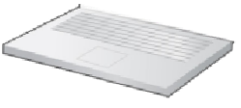







DHCP: ví dụ
Laptop tham gia vào mạng cần địa chỉ IP của nó, địa chỉ của default gateway, địa chỉ của DNS server: dùng DHCP
DHCP request được đóng gói trong gói tin UDP, rồi được đóng gói trong gói IP, rồi được đóng gói trong gói 802.1 Ethernet
Gói tin Ethernet frame được gửi broadcast (đích: FFFFFFFFFFFF) trên LAN, được nhận tại router đang chạy DHCP server
Ethernet gửi gói lên IP, rồi lên UDP, rồi lên DHCP
DHCP
DHCP
DHCP
UDP
DHCP
IP
DHCP
Eth
Phy
DHCP
DHCP
DHCP
UDP
IP
Eth
Phy
168.1.1.1
DHCP
DHCP
DHCP
DHCP
router với DHCP server được tích hợp vào trong router

Slide 50


DHCP: ví dụ
DHCP server tạo gói DHCP ACK chứa địa chỉ IP của client, địa chỉ IP của default gateway, tên và địa chỉ IP của DNS server
Thông tin được đóng gói của DHCP server, là gói tin được chuyển cho DHCP client
Bây giờ, client biết địa chỉ IP của nó, tên và địa chỉ IP của DNS server, địa chỉ IP của default gateway
DHCP
DHCP
DHCP
UDP
DHCP
IP
DHCP
Eth
Phy
DHCP
DHCP
DHCP
UDP
DHCP
IP
DHCP
Eth
Router với DHCP server được tích hơp vào router
Phy
DHCP

Slide 51
DHCP:
Wireshark output
Message type: Boot Reply (2) Hardware type: Ethernet Hardware address length: 6 Hops: 0
Transaction ID: 0x6b3a11b7
Seconds elapsed: 0
Trả lời
(home LAN)
Message type: Boot Request (1) Hardware type: Ethernet Hardware address length: 6
Bootp flags: 0x0000 (Unicast)
Client IP address: 192.168.1.101 (192.168.1.101)
Your (client) IP address: 0.0.0.0 (0.0.0.0)
Next server IP address: 192.168.1.1 (192.168.1.1)
Relay agent IP address: 0.0.0.0 (0.0.0.0)
Client MAC address: Wistron_23:68:8a (00:16:d3:23:68:8a) Server host name not given
Boot file name not given
Magic cookie: (OK)
Option: (t=53,l=1) DHCP Message Type = DHCP ACK Option: (t=54,l=4) Server Identifier = 192.168.1.1 Option: (t=1,l=4) Subnet Mask = 255.255.255.0 Option: (t=3,l=4) Router = 192.168.1.1
Option: (6) Domain Name Server
Length: 12; Value: 445747E2445749F244574092; IP Address: 68.87.71.226;
IP Address: 68.87.73.242;
IP Address: 68.87.64.146
Option: (t=15,l=20) Domain Name = "hsd1.ma.comcast.net."
Hops: 0
Transaction ID: 0x6b3a11b7
Seconds elapsed: 0
Bootp flags: 0x0000 (Unicast)
Yêu cầu
Client IP address: 0.0.0.0 (0.0.0.0)
Your (client) IP address: 0.0.0.0 (0.0.0.0)
Next server IP address: 0.0.0.0 (0.0.0.0)
Relay agent IP address: 0.0.0.0 (0.0.0.0)
Client MAC address: Wistron_23:68:8a (00:16:d3:23:68:8a)
Server host name not given Boot file name not given Magic cookie: (OK)
Option: (t=53,l=1) DHCP Message Type = DHCP Request
Option: (61) Client identifier
Length: 7; Value: 010016D323688A; Hardware type: Ethernet
Client MAC address: Wistron_23:68:8a (00:16:d3:23:68:8a)
Option: (t=50,l=4) Requested IP Address = 192.168.1.101 Option: (t=12,l=5) Host Name = "nomad"
Option: (55) Parameter Request List
Length: 11; Value: 010F03062C2E2F1F21F92B
1 = Subnet Mask; 15 = Domain Name 3 = Router; 6 = Domain Name Server 44 = NetBIOS over TCP/IP Name Server
……

Slide 52
Địa chỉ IP: làm sao để lấy được 1 địa chỉ IP?
Hỏi: Làm sao mạng lấy được phần subnet của địa chỉ IP?
Đáp: Lấy phần đã được cấp phát của không gian địa chỉ IP do ISP cung cấp
Dãy địa chỉ của ISP 200.23.16.0/20
11001000 00010111 00010000 00000000
Tổ chức 0
Tổ chức 1
Tổ chức 2
...
Tổ chức 7
11001000 00010111 00010000 00000000 200.23.16.0/23
11001000 00010111 00010010 00000000 200.23.18.0/23
11001000 00010111 00010100 00000000 200.23.20.0/23
….
….. ….
11001000 00010111 00011110 00000000 200.23.30.0/23

Slide 53

Định địa chỉ phân cấp: đinh tuyến tích hợp
Gán địa chỉ theo dạng phân cấp cho phép quảng bá hiệu quả thông tin định tuyến
Tổ chức 0
200.23.16.0/23
Tổ chức 1
200.23.18.0/23
“gởi cho tôi bất cứ thông tin gì với các địa chỉ bắt đầu 200.23.16.0/20”
Tổ chức 2
200.23.20.0/23
.
Fly-By-Night-ISP
.
.
Internet
Tổ chức 7
.
200.23.30.0/23
ISPs-R-Us
“gởi cho tôi bất cứ thông
tin gì với các địa chỉ bắt đầu 199.31.0.0/16”

Slide 54

Định địa chỉ phân cấp: các đường đi cụ thể hơn
ISPs-R-Us có 1 đường đi cụ thể hơn tới Tổ chức 1
Tổ chức 0
200.23.16.0/23
“gởi cho tôi bất cứ thông tin gì Với các địa chỉ bắt đầu 200.23.16.0/20”
Tổ chức 2
200.23.20.0/23
.
Fly-By-Night-ISP
.
.
Internet
Tổ chức 7
.
200.23.30.0/23
ISPs-R-Us
“gởi cho tôi bất cứ thông tin gì với các địa chỉ bắt đầu 199.31.0.0/16
hoặc 200.23.18.0/23”
Tổ chức 1
200.23.18.0/23

Slide 55
Định địa chỉ IP: lời cuối...
Q: Làm cách nào mà một ISP lấy được khối địa chỉ?
A: ICANN: Internet Corporation for Assigned Names and Numbers http://www.icann.org/
Cấp phát địa chỉ
Quản lý DNS
Gán các tên miền, giải quyết tranh chấp

Slide 56





NAT: network address translation
Phần còn lại của
Internet
Mạng cục bộ (như là mạng gia đình)
10.0.0.x/24
10.0.0.4
10.0.0.1
10.0.0.2
138.76.29.7
10.0.0.3
Tất cả datagram đi ra khỏi mạng cục bộ có cùng một địa chỉ IP NAT
là: 138.76.29.7,
với các số hiệu cổng nguồn khác nhau
Các datagram với nguồn hoặc đích trong mạng này có địa chỉ 10.0.0.x/24 cho nguồn, đích
(như thông thường)
Tầng Network 4-56

Slide 57
NAT: network address translation
Động lực: mạng cục bộ chỉ dùng 1 địa chỉ IP đối với thế giới bên ngoài:
Không cần thiết dùng 1 vùng địa chỉ từ ISP: chỉ cần 1 địa chỉ IP cho tất cả các thiết bị
Có thể thay đổi các địa chỉ IP của các thiết bị trong mạng cục bộ mà không cần thông báo cho thế giới bên ngoài
Có thể thay đổi ISP mà không cần thay đổi địa chỉ IP của các thiết bị trong mạng nội bộ
Bên ngoài không nhìn thấy và không biết địa chỉ rõ ràng của các thiết bị bên trong mạng cục bộ (tăng cường bảo mật)

Slide 58
NAT: network address translation
Triển khai: NAT router phải:
Với các datagram đi ra: thay thế (địa chỉ IP nguồn, số hiệu cổng nguồn) của mọi datagram đi ra bên ngoài bằng (địa chỉ IP NAT, số hiệu port mới)
. . . Các client/server ở xa sẽ dùng địa chỉ đó ( địa chỉ IP NAT, số hiệu port mối) như là địa chỉ đích
Ghi nhớ (trong bảng chuyển đổi NAT) mọi cặp chuyển đổi (địa chỉ IP nguồn, số hiệu port) sang (địa chỉ IP NAT, số hiệu port mới)
Với các datagram đi đến: thay thế (địa chỉ IP NAT, số hiệu port mới) trong các trường đích của mọi datagram đến với giá trị tương ứng (địa chỉ IP và số hiệu cổng nguồn) trong bảng NAT

Slide 59







NAT: network address translation
Bảng chuyển đổi NAT
WAN side addr | LAN side addr
138.76.29.7, 5001 …… | 10.0.0.1, 3345 ……
2: NAT router
thay đổi địa chỉ nguồn từ 10.0.0.1, 3345 đến
138.76.29.7, 5001,
cập nhật bảng
1: host 10.0.0.1
gửi datagram tới
128.119.40.186, 80
S: 10.0.0.1, 3345
D: 128.119.40.186, 80
10.0.0.1
1
2
S: 138.76.29.7, 5001
D: 128.119.40.186, 80
10.0.0.4
10.0.0.2
138.76.29.7
S: 128.119.40.186, 80
D: 10.0.0.1, 3345
4
S: 128.119.40.186, 80
D: 138.76.29.7, 5001
3
4: NAT router
10.0.0.3
3: phản hồi đến địa chỉ đích: 138.76.29.7, 5001
thay đổi địa chỉ đích từ
138.76.29.7, 5001 tới 10.0.0.1, 3345

Slide 60
NAT: network address translation
Trường số hiệu port 16-bit:
  Hỗ trợ hơn 60,000 kết nối đồng thời với một địa chỉ phía LAN!
NAT gây ra tranh luận:
  Các router chỉ nên xử lý đến tầng 3
  Vi phạm thỏa thuận end-to-end
    Những nhà thiết kế ứng dụng phải tính đến khả năng của NAT, ví dụ ứng dụng P2P
  Việc thiếu địa chỉ IP sẽ được giải quyết khi dùng IPv6

Slide 61





Vấn đề chuyển gói NAT
Các client muốn kết nối tới server có địa chỉ 10.0.0.1
Địa chỉ 10.0.0.1 của server ở trong mạng LAN (client không thể dùng nó như là địa chỉ IP đích)
Chỉ có 1 địa chỉ có thể được nhìn thấy từ bên ngoài địa chỉ được NAT: 138.76.29.7
10.0.0.1
client
?
10.0.0.4
138.76.29.7
NAT
router
Giải pháp 1: cấu hình NAT tĩnh để chuyển các yêu cầu kết nối đến tại port được cho trước tới server (port forwarding)
  Ví dụ (123.76.29.7, port 2500)
luôn luôn được chuyển tới
10.0.0.1 port 25000

Slide 62
Vấn đề chuyển gói NAT
Giải pháp 2: Giao thức Universal Plug and Play (UPnP) trên Internet Gateway Device (IGD). Cho phép host được NAT:
  Học địa chỉ IP public
10.0.0.1
IGD
(138.76.29.7)
Thêm/gỡ bỏ các port mapping (thời gian thuê)
NAT
router

Slide 63










Vấn đề chuyển gói NAT
Giải pháp 3: chuyển tiếp (relaying) (được sử dụng trong Skype)
  Client được NAT thiết lập kết nối để chuyển tiếp
  Client bên ngoài kết nối để chuyển tiếp
  Sự chuyển tiếp này bắc cầu các packet giữa các
kết nối
2. Kết nối chuyển tiếp được khởi tạo bởi client
1. Kết nối chuyển tiếp được khởi tạo
10.0.0.1
3. Chuyển tiếp
được thiết lặp
tại host được
client
NAT
138.76.29.7
NAT
router

Slide 64
Chương 4: Nội dung
  Giới thiệu
  Virtual circuit network (Mạng mạch ảo) và datagram network (Mạng chuyển gói)
  Cấu trúc bên trong
router
  IP: Internet Protocol
    Định dạng datagram
    IPv4 addressing
    ICMP
    IPv6
4.5 Các thuật toán routing
Link state
Distance vector
Hierarchical routing
4.6 Routing trong Internet
RIP
OSPF
BGP
4.7 Broadcast và multicast routing

Slide 65
ICMP: Internet Control Message Protocol
Được sử dụng bởi các host và router để truyền
thông tin tầng Mạng
Loại mã Mô tả
0 | 0 | echo reply (ping)
3 | 0 | dest. network unreachable
3 | 1 | dest host unreachable
3 | 2 | dest protocol unreachable
3 | 3 | dest port unreachable
3 | 6 | dest network unknown
3 | 7 | dest host unknown
4 | 0 | source quench (congestion
 |  | control - not used)
8 | 0 | echo request (ping)
9 | 0 | route advertisement
10 | 0 | router discovery
11 | 0 | TTL expired
12 | 0 | bad IP header
Thông báo: host, network, port, giao thức không có thực
Các dạng gói tin echo request/reply (được dùng bởi ping)
Tầng Mạng “trên” IP:
  Các thông điệp ICMP được gửi trong các IP datagram
Thông điệp ICMP: loại, mã cộng thêm 8 byte đầu tiên của IP datagram gây ra lỗi

Slide 66








Traceroute và ICMP
Nguồn gửi một chuỗi các segment UDP đến đích
  Cái đầu tiên có TTL =1
  Cái thứ 2 có TTL=2, tương tự.
  Không quan tâm số port
Khi datagram thứ n đến router thứ n:
  Router hủy datagram
  Và gửi đến nguồn một thông điệp ICMP (loại 11, mã 0)
  Thông điệp ICMP bao gồm tên
và địa chỉ IP của router
3 probes
3 probes
Khi thông điệp ICMP đến, nguồn ghi lại RTTs
Tiêu chuẩn dừng:
Gói UDP đến host đích
Đích trả về thông điệp ICMP “port không có thực”(loại 3, mã 3)
Nguồn dừng
3 probes

Slide 67
IPv6: Động lực
Động lực thúc đẩy ban đầu: không gian địa chỉ
32-bit sớm được cấp phát cạn kiệt.
Động lực khác:
  Cần định dạng của header giúp tăng tốc xử lý/chuyển gói
  Cần thay đổi header để tạo điều kiện thuận lơi cho
QoS
Định dạng datagram IPv6 :
  Header có độ dài cố định 40 byte
  Không cho phép phân mảnh

Slide 68
Định dạng datagram IPv6
Độ ưu tiên (priority): xác định độ ưu tiên của các datagram trong luồng
Nhãn luồng (flow Label): xác định các datagram trong cùng
“luồng”.
(khái niệm “luồng” không được định nghĩa rõ ràng).
Header kế tiếp (next header): xác định giao thức Tầng trên cho dữ liệu.
ver | pri | flow label
payload len |  |  | next hdr | hop limit
source address (128 bits)
destination address (128 bits)
data
32 bits
Tầng Network 4-68

Slide 69
Những thay đổi khác so với IPv4
checksum: được bỏ toàn bộ để giảm thời gian xử lý tại mỗi hop
options: được cho phép, nhưng nằm ở ngoài header, được chỉ ra bởi trường “Next Header”
ICMPv6: phiên bản mới của ICMP
  Các kiểu thông điệp bổ sung. Ví dụ “Packet Too Big”
  Các chức năng quản lý nhóm multicast
Tầng Network 4-69

Slide 70
Chuyển từ IPv4 sang IPv6
Không phải tất cả router đều có thể được nâng cấp đồng thời
  Không có “ngày chuyển đổi”
  Mạng sẽ hoạt động như thế nào với các router dùng cả IPv4 và IPv6?
Tunneling: datagram IPv6 được đóng gói vào trong thân của datagram IPv4 và được chuyển đi giữa các router IPv4
Các trường header IPv4
Các trường header IPv6
IPv4 payload
Địa chỉ IPv4 nguồn và đích
Địa chỉ IPv6 nguồn và đích
UDP/TCP payload
IPv6 datagram IPv4 datagram
Tầng Network 4-70

Slide 71

















Tunneling
A
B
IPv4 tunnel
kết nối các router IPv6
E
F
Cách nhìn logic:
IPv6
IPv6
IPv6
IPv6
A
B
C
D
E
F
Cách nhìn thực:
IPv6
IPv6
IPv4
IPv4
IPv6
IPv6
Tầng Network 4-71

Slide 72
Tunneling
A
B
IPv4 tunnel
kết nối các router IPv6
E
F
Cách nhìn logic:
IPv6
IPv6
IPv6
IPv6
A
B
C
D
E
F
Cách nhìn thực:
IPv6
IPv6 IPv4
IPv4
IPv6
IPv6
flow: X src: A dest: F
data
src:B dest: E
src:B dest: E
flow: X src: A dest: F
data
Flow: X Src: A Dest: F
data
Flow: X Src: A Dest: F
data
A-đến-B: IPv6
B-đến-C: IPv6 bên trong
IPv4
B-đến-C:
E-đến-F:
IPv6 bên trong ^{IPv6}
IPv4
Tầng Network 4-72

Slide 73
Chương 4: Nội dung
  Giới thiệu
  Virtual circuit network (Mạng mạch ảo) và datagram network (Mạng chuyển gói)
  Cấu trúc bên trong
router
  IP: Internet Protocol
    Định dạng datagram
    IPv4 addressing
    ICMP
    IPv6
4.5 Các thuật toán routing
Link state
Distance vector
Hierarchical routing
4.6 Routing trong Internet
RIP
OSPF
BGP
4.7 Broadcast và multicast routing

Slide 74








Tác động lẫn nhau giữa routing và forwarding
Thuật toán routing xác định đường đi qua
Thuật toán routing
mạng từ đầu cuối này đến đầu cuối khác Bảng forwarding xác định chuyển
local forwarding table
gói trong cục bộ của router này
Địa chỉ đích
output link
address-range 1
address-range 2
address-range 3
address-range 4
3
2
2
1
Địa chỉ IP trong header của packet đến
1
3 2

Slide 75
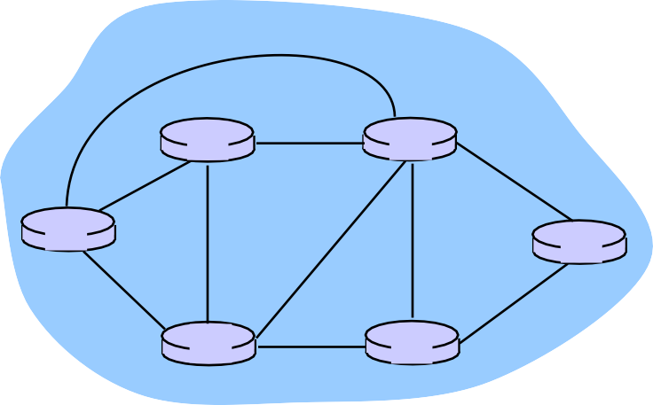
Mô hình đồ thị
5
v
3
w
2
5
u
2
1
z
3
1
2
x
y
Đồ thị: G = (N,E) 1
N = tập hợp các router = { u, v, w, x, y, z }
E = tập hợp các kết nối ={ (u,v), (u,x), (v,x), (v,w), (x,w), (x,y), (w,y), (w,z), (y,z) }
Ghi chú: mô hình đồ thị cũng hữu ích trong các ngữ cảnh khác.
Ví dụ, P2P, trong đó N is tập các peer và E là tập các kết nối TCP

Slide 76

Mô hình đồ thị: Chi phí
5
c(x,x’) = chi phí kết nối (x,x’) VD: c(w,z) = 5
v
3
w
2
5
u
2
z
Chi phí có thể luôn luôn là 1, hoặc
liên quan đến băng thông, hoặc liên quan đến tắc nghẽn
3
1
1
2
x
y
1
Chi phí đường đi (x₁, x₂, x₃,…, x_{p}) = c(x₁,x₂) + c(x₂,x₃) + … + c(x_{p-1},x_{p})
Hỏi: Chi phí đường đi thấp nhất từ u tới z? Thuật toán routing: thuật toán tìm đường có chi phí thấp nhất

Slide 77
Phân loại thuật toán Routing
Q: tĩnh hay động?
Tĩnh:
Các đường đi được cập nhật chậm theo thời gian
Động:
Các đường đi thay đổi nhanh
  Cập nhật theo chu kỳ
  Cập nhật khi có những thay đổi về chi phí kết nối
Q: thông tin toàn cục hay phân cấp (global or decentralized)?
Toàn cục:
Tất cả các router có toàn bộ thông tin về chi phí kết nối, cấu trúc toàn mạng
Thuật toán “link state”
Phân cấp:
Router biết các router được kết nối vật lý trực tiếp với nó (neighbor), và chi phí kết nối đến neighbor đó
Lặp lại qua trình tính toán, trao đổi thông tin với các neighbor
Thuật toán “distance vector”

Slide 78
Chương 4: Nội dung
  Giới thiệu
  Virtual circuit network (Mạng mạch ảo) và datagram network (Mạng chuyển gói)
  Cấu trúc bên trong
router
  IP: Internet Protocol
    Định dạng datagram
    IPv4 addressing
    ICMP
    IPv6
4.5 Các thuật toán routing
Link state
Distance vector
Hierarchical routing
4.6 Routing trong Internet
RIP
OSPF
BGP
4.7 Broadcast và multicast routing

Slide 79
Thuật toán routing Link-State
Thuật toán Dijkstra
Tất cả các node (router/đỉnh trên đồ thị) đều biết chi phí kết nối, cấu trúc mạng
  Được thực hiệu thông qua gửi quảng bá các trạng thái kết nối (“link state broadcast”)
  Tất cả các nodes có cùng thông tin
với nhau
Tính toán đường đi có chi phí thấp nhất từ 1 node (‘nguồn’) đến tất cả các node khác
  Cho trước bảng forwarding của node đó
Lặp lại: sau k lần lặp lại, biết được đường đi có chi phí thấp nhất tới k đích
Ký hiệu:
c(x,y): chi phí kết nối từ node x đến y; c(x,y) = ∞ nếu giữa x và y không có kết nối
D(v): giá trị chị phí hiện tại của đường đi từ nguồn tới đích v
p(v): node liền kế trước v nằm trên đường đi từ nguồn tới v
N': tập các node mà chi phí đường đi thấp nhất đã được xác định
Tầng Network 4-79

Slide 80
Thuật toán Dijsktra
1 Khởi tạo:
2 N' = {u}
for tất cả các v
if v liền kề với u
then D(v) = c(u,v)
else D(v) = ∞ 7
Lặp
tìm w chưa tồn tại trong N' có D(w) nhỏ nhất
thêm w vào tập N'
cập nhật lại D(v) cho tất cả v kề với w và không có trong N' :
D(v) = min( D(v), D(w) + c(w,v) )
/* chi phí mới đến v là chính nó hoặc chi phí đường đi ngắn nhất
cộng với chi phí từ w đến v*/
Cho đến khi tất cả các node trong N'

Slide 81
Thuật toán Dijkstra : ví dụ
D(v) D(w) D(x) D(y) D(z)
B
ước N' p(v) p(w) p(x) p(y) p(z)
0 | u | 7,u | 3,u | 5,u | ∞ | ∞
1 | uw | 6,w |  | 5,u | 11,w | ∞
2 | uwx | 6,w |  |  | 11,w | 14,x
3 | uwxv |  |  |  | 10,v | 14,x
4 uwxvy
12,y
5
uwxvyz
x
9
Ghi chú:
Xây dựng cây đường đi ngắn nhất bằng cách lần theo các node liền kề trước đó
Các đường có chi phí bằng nhau có thể tồn tại (có thể bị chia tùy tiện)
5
7
4
8
u
3
w
y
z
2
3
7
4
v

Slide 82

Thuật toán Dijkstra: ví dụ
Bước
0
N'
D(v),p(v)
2,u
D(w),p(w)
5,u
D(x),p(x)
1,u
D(y),p(y)
∞
D(z),p(z)
∞
u
1
2
ux uxy
2,u
2,u
4,x
3,y
2,x
∞
4,y
4,y
3
uxyv
3,y
4
5
uxyvw
uxyvwz
4,y
5
v
3
w
2
5
u
2
1
z
3
1
2
x
y
1

Slide 83
Thuật toán Dijkstra: ví dụ (2)
Kết quả cây đường đi ngắn nhất từ u:
v w
u
z
x
y
Kết quả bảng forwarding trong u:
Đích đến
link
v (u,v)
x (u,x)
y (u,x)
w (u,x)
z (u,x)

Slide 84
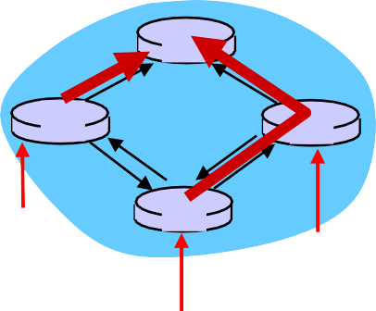
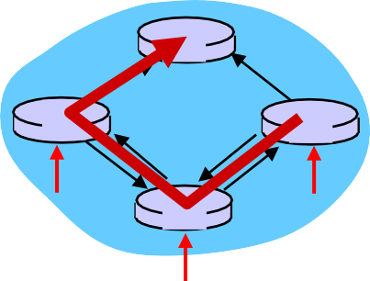
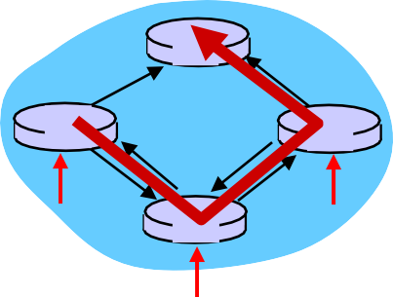
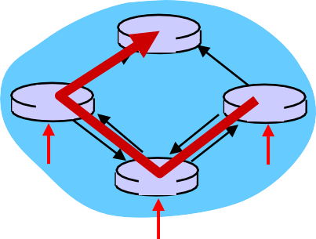
Thuật toán Dijkstra, thảo luận
Độ phức tạp của thuật toán: n nodes
Mỗi lần duyệt: cần kiểm tra tất cả các node, w, không có trong N
n(n+1)/2 phép so sánh: O(n²)
Có nhiều cách thực hiện hiệu quả hơn: O(nlogn)
Có thể dao động:
Ví dụ: chi phí kết nối bằng với số lượng lưu thông được
mang
A
A A A
1 1+e
2+e
D
0
0 2+e
2+e
D
0
0
D
0
D
1
B
1+e 1
C
B
B
1+e 1
C
B
0 0
0 0
C
0
C
e
0
0
1
1+e
1
e
Khởi tạo
Cho các chi phí,
Cho các chi phí, Cho các chi phí,
Tìm định tuyến mới…. Tìm định tuyết mới….Tìm định tuyết mới…
Kết quả trong chi phí Kết quả trong chi Kết quả trong chi
mới
phí mới
Tầng N^{p}e^{h}tw^{í} o^{m}rk^{ớ}4^{i}-84

Slide 85
Chương 4: Nội dung
  Giới thiệu
  Virtual circuit network (Mạng mạch ảo) và datagram network (Mạng chuyển gói)
  Cấu trúc bên trong
router
  IP: Internet Protocol
    Định dạng datagram
    IPv4 addressing
    ICMP
    IPv6
4.5 Các thuật toán routing
Link state
Distance vector
Hierarchical routing
4.6 Routing trong Internet
RIP
OSPF
BGP
4.7 Broadcast và multicast routing

Slide 86
Thuật toán Distance vector
Công thức Bellman-Ford (dynamic programming)
cho
d_{x}(y) := chi phí của đường đi có chi phí ít nhất từ x tới y
thì
d_{x}(y) = min {c(x,v) + d_{v}(y) }
v
Chi phí từ neighbor v tới đích y Chi phí tới neighbor v
min được thực hiện trên tất cả các neighbor v của x

Slide 87

Bellman-Ford ví dụ
5
Rõ ràng, d_{v}(z) = 5, d_{x}(z) = 3, d_{w}(z) = 3
v
3
w
2
5
Biểu thức B-F cho kết quả: d_{u}(z) = min { c(u,v) + d_{v}(z),
c(u,x) + d_{x}(z),
c(u,w) + d_{w}(z) }
= min {2 + 5,
1 + 3,
5 + 3} = 4
u
2
1
z
3
1
2
x
y
1
Node có giá trị tối thiểu là trạm (hop) kế tiếp trong đường đi ngắn nhất, được sử dụng trong bảng forwarding

Slide 88
Thuật toán Distance vector
D_{x}(y) = ước lượng chi phí thấp nhất từ x đến y
  x lưu lại distance vector D_{x} = [D_{x}(y): y є N ]
Node x:
  Biết chi phí đến mỗi neighbor v: c(x,v)
  Lưu lại distance vectors của các neighbor của nó. Cho mỗi neighbor v, x lưu lại
D_{v} = [D_{v}(y): y є N ]

Slide 89
Thuật toán Distance vector
Ý tưởng chính:
Mỗi node định kỳ gởi ước lượng distance vector của nó cho các neighbor
Khi x nhận ước lượng DV mới từ neighbor, nó cập nhật DV cũ của nó dùng công thức B- F:
D_{x}(y) ← min_{v}{c(x,v) + D_{v}(y)} với mỗi node y ∊ N
Dưới những điều kiện tự nhiên, giá trị ước lượng D_{x}(y) sẽ hội tụ tới chi phí thực sự nhỏ nhất d_{x}(y)

Slide 90
Thuật toán Distance vector
Lặp, không đồng bộ: mỗi lặp cục bộ tại 1 node được gây ra bởi:
Chi phí kết nối cục bộ thay đổi
Nhận được DV thông báo cập nhật từ node lân cận (neighbor)
Phân bố:
Mỗi node thông báo đến các node lân cận chỉ khi DV của nó thay đổi
  Các node lân cận sau đó thông báo đến các node lân cận của nó nếu cần thiết
Mỗi node:
Chờ cho (thay đổi trong chi phí link cục bộ hoặc thông điệp từ neighbor)
Tính toán lại các ước lượng
Nếu DV đến đích bất kỳ vừa thay đổi, thì thông báo neighbors

Slide 91
D_{x}(z) = min{c(x,y) + D_{y}(z), c(x,z) + D_{z}(z)}
= min{2+1 , 7+0} = 3
D_{x}(y) = min{c(x,y) + D_{y}(y), c(x,z) + D_{z}(y)}
= min{2+0 , 7+1} = 2
Bảng node x
Chi phí đến
Chi phí đến
x y z
x y z
x 0 2 7
^{y} ∞ ∞ ∞
^{z} ∞ ∞ ∞
x y z
0 2 3
2 0 1
7 1 0
Từ
Từ
Bảng
node y x y z
Chi phí đến
y
2
1
x ∞ ∞ ∞ y
z
x
z
2 0 1
∞ ∞ ∞
Từ
7
Bảng node z
Chi phí đến
x y z
x y z
∞ ∞ ∞
∞ ∞ ∞
7 1 0
Từ
Thời gian

Slide 92
D_{x}(z) = min{c(x,y) + D_{y}(z), c(x,z) + D_{z}(z)}
= min{2+1 , 7+0} = 3
D_{x}(y) = min{c(x,y) + D_{y}(y), c(x,z) + D_{z}(y)}
= min{2+0 , 7+1} = 2
Bảng node x
chi phí đến
chi phí đến
x y z
x y z
chi phí đến
x y z
x 0 2 7
^{y} ∞ ∞ ∞
^{z} ∞ ∞ ∞
x y z
0 2 3
2 0 1
7 1 0
x 0 2 3
^{y} 2 0 1
^{z} 3 1 0
từ
từ
từ
Bảng
node y x y z
chi phí đến
x y z
chi phí đến
chi phí đến
x y z
y
2
1
x ∞ ∞ ∞ y
z
x 0 2 7
^{y} 2 0 1
^{z} 7 1 0
x 0 2 3
y 2 0 1
z 3 1 0
z
2 0 1
∞ ∞ ∞
x
từ
từ
7
từ
Bảng node z
chi phí đến
chi phí đến
chi phí đến
x y z
x y z
x y z
∞ ∞ ∞
∞ ∞ ∞
7 1 0
x 0 2 7
^{y} 2 0 1
^{z} 3 1 0
x 0 2 3
y 2 0 1
^{z} 3 1 0
Thời gian
x y z
từ
từ
từ

Slide 93
Distance vector: chi phí kết nối thay đổi
Chi phí kết nối thay đổi:
Node phát hiện sự thay đổi chi phí kết nối cục bộ
Cập nhật thông tin định tuyến, tính
toán lại distance vector
Nếu DV thay đổi, thì thông báo cho neighbor
1
y
4
1
x
z
50
“tin tốt đi
nhanh”
t₀ : y phát hiện sự thay đổi chi phí kết nối, và cập nhật DV của nó, thông báo đến các neighbor của nó.
t₁ : z nhận được cập nhật từ y, và cập nhật bảng của nó, tính chi phí mới thấp nhất đến x, gởi DV của nó đến các neighborcủa nó.
t₂ : y nhận được cập nhật của z, và cập nhật bảng distance của nó. Các chi phí thấp nhất của y không thay đổi, vì vậy y không gởi thông điệp đến z.

Slide 94
Distance vector: Chi phí kết nối thay đổi
Chi phí kết nối thay đổi:
Node phát hiện sự thay đổi chi phí kết nối cục bộ
Tin xấu đi chậm- vấn đề “đếm đến vô tận”
44 lần duyệt trước khi thuật toán ổn định
60
4
x
y
1
z
50
Đầu độc ngược (Poisoned reverse):
Nếu Z đi qua Y để tới X :
  Z nói với Y khoảng cách của nó đến X là không xác
định (vì vậy Y sẽ không đi tới X thông qua Z)
Điều này sẽ giải quyết được vấn đề đếm đến vô tận hay không?

Slide 95
So sánh giữa thuật toán LS va DV
Độ phức tạp của thông điệp
LS: với n nodes, E kết nối, thì có
O(nE) các thông điệp được gởi
DV: chỉ trao đổi giữa các node lân cận với nhau
  Thời gian hội tụ khác nhau
Tốc độ hội tụ
Sự linh hoạt: điều gì xảy ra
nếu router gặp sự cố?
LS:
node có thể thông báo sai chi phí kết nối
Mỗi node chỉ tính toán
bảng riêng của nó
DV node có thể quảng cáo sai về chi phí đường đi
Bảng của mỗi node được
sử dụng bởi các node khác
  Lỗi bị lan truyền qua mạng
DV:
LS: thuật toán O(n ) yêu cầu O(nE)
2
thông điệp
Có thể có dao động
DV: thời gian hội tụ khác nhau
  Có thể định tuyến lặp
  Vấn đề đếm đến vô hạn (count- to-infinity)

Slide 96
Chương 4: Nội dung
  Giới thiệu
  Virtual circuit network (Mạng mạch ảo) và datagram network (Mạng chuyển gói)
  Cấu trúc bên trong
router
  IP: Internet Protocol
    Định dạng datagram
    IPv4 addressing
    ICMP
    IPv6
4.5 Các thuật toán routing
Link state
Distance vector
Hierarchical routing
4.6 Routing trong Internet
RIP
OSPF
BGP
4.7 Broadcast và multicast routing

Slide 97
Định tuyến có cấu trúc (Hierarchical routing)
Cho tới đây, tìm hiểu về routing của chúng ta thực hiện trong môi trường lý tưởng hóa
Tất cả các router là đồng nhất
Mạng “phẳng”
… không đúng trong thực tế
Quy mô: với 600 triệu đích đến:
Không thể lưu trữ tất cả các đích đến trong các bảng định tuyến
Việc trao đổi bảng định sẽ làm tràn ngập các liên kết!
Quản trị
Internet = mạng của các mạng
Mỗi quản trị mạng có thể muốn điều hành việc định tuyến trong mạng riêng của họ

Slide 98
Định tuyến có cấu trúc
Các router được gom vào các vùng tự trị “autonomous systems” (AS)
Các router trong cùng AS chạy cùng giao thức định tuyến với nhau
  Giao thức định tuyến “intra- AS”
  Các router trong các AS khác nhau có thể chạy các giao thức định tuyến intra- AS khác nhau
Gateway router:
Tại “biên” (“edge”) của
AS của nó
Có liên kết đến router trong AS khác

Slide 99
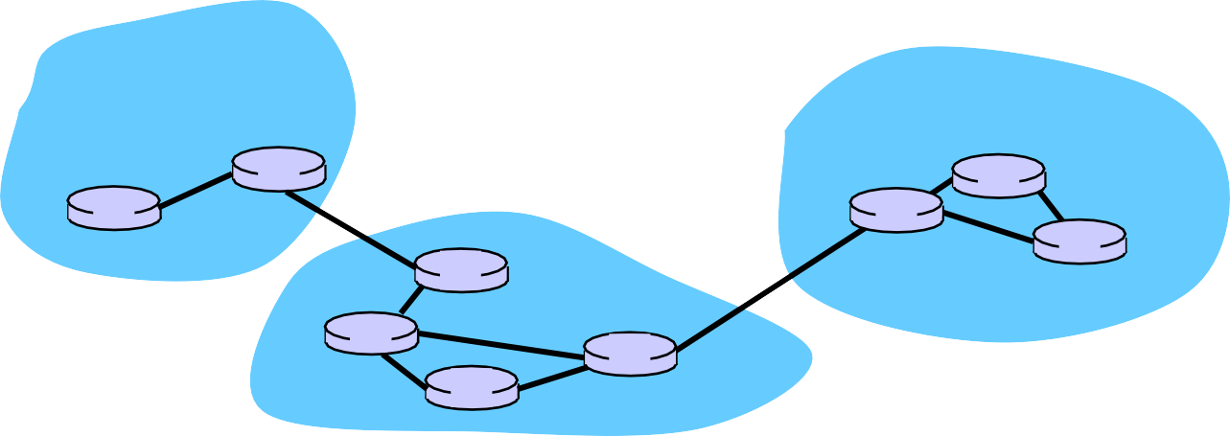

Kết nối các AS
3c
3a
2c
3b
AS3
2a
1c
2b
AS2
1a
1b
1d
AS1
Bảng forwarding được cấu hình bởi cả thuật toán định tuyến intra- và inter-AS
  Intra-AS thiết lặp các mục cho các đích đến nội mạng
  Inter-AS & intra-AS thiết lập các mục cho các đích đến ngoại
Thuật toán định tuyến Intra-AS
Thuật toán định tuyến Inter-AS
Bảng
Forwarding
mạng
Tầng Network 4-99

Slide 100
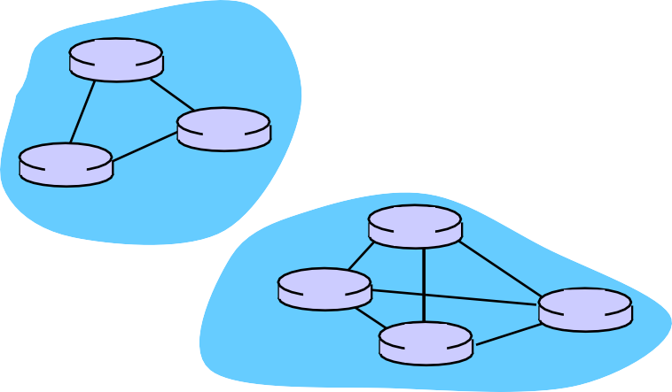


Tác vụ Inter-AS
Giả sử router trong AS1 nhận được datagram với đích đến nằm ngoài AS1:
  router nên chuyển packet đến router gateway , nhưng là cái nào?
AS1 phải:
Học các đích đến nào có thể tới được thông qua AS2 và AS3
Lan truyền thông tin này đến tất cả các router trong AS1
Công việc của định tuyến
inter-AS!
3c
3a
3b
AS3
2c
other networks
1c
2a
other networks
1a
AS1
2b
1b
AS2
1d

Slide 101
Ví dụ: thiết lập bảng forwarding trong router 1d
Giả sử AS1 học (thông qua giao thức inter-AS) là có thể truyền tới subnet x thông qua AS3 (gateway 1c), nhưng không qua AS2
  Giao thức inter-AS lan truyền thông tin này đến tất cả các router nội mạng
Router 1d xác định từ thông tin định tuyến intra-AS rằng interface I của nó nằm trên đường đi có chi phí thấp nhất tới 1c
  Đưa giá trị (x,I) vào bảng forwarding
x
3c
3a
3b
AS3
2c
other networks
1c
2a
other networks
1a
AS1
2b
1b
AS2
1d

Slide 102
Ví dụ: chọn giữa nhiều AS
Bây giờ, giả sử AS1 học từ giao thức inter-AS là có thể truyền tới subnet x qua AS3 và qua AS2.
Để cấu hình bảng forwarding, router 1d phải xác định gateway nào mà nó nên dùng để chuyển các packet đến đích x
  Đây cũng là công việc của giao thức định tuyến inter-AS!
x
3c
3a
3b
AS3
2c
other networks
1c
2a
other networks
1a
AS1
2b
1b
AS2
1d
?

Slide 103
Ví dụ: chọn giữa nhiều AS
Bây giờ, giả sử AS1 học từ giao thức inter-AS là có thể truyền tới subnet x được qua AS3 và qua AS2.
Để cấu hình bảng forwarding, router 1d phải xác định gateway nào nó nên dùng để chuyển packet tới đích x
  Đây cũng là công việc của giao thức định tuyến inter-AS!
hot potato routing: gửi packet tới router gần nhất trong
2 router
Dùng thông tin định tuyến từ giao thức intra-AS để xác định các chi phí của các đường đi có chi phí thấp nhất đến mỗi gateway
Xác định interface I từ bảng forwarding dẫn đến
gateway có chi phí thấp nhất. Đưa giá trị (x,I) vào bảng
forwarding
Học từ giao thức inter-AS là có thể truyền tới subnet x được qua nhiều gateway
hot potato routing: Chọn gateway nào có chi phí thấp nhất

Slide 104
Chương 4: Nội dung
  Giới thiệu
  Virtual circuit network (Mạng mạch ảo) và datagram network (Mạng chuyển gói)
  Cấu trúc bên trong
router
  IP: Internet Protocol
    Định dạng datagram
    IPv4 addressing
    ICMP
    IPv6
4.5 Các thuật toán routing
Link state
Distance vector
Hierarchical routing
4.6 Routing trong Internet
RIP
OSPF
BGP
4.7 Broadcast và multicast routing

Slide 105
Định tuyến Intra-AS
Còn gọi là interior gateway protocols (IGP)
Các giao thức định tuyến intra-AS phổ biến:
  RIP: Routing Information Protocol
  OSPF: Open Shortest Path First
  IGRP: Interior Gateway Routing Protocol (độc quyền của Cisco)

Slide 106
RIP ( Routing Information Protocol)
Công bố vào năm 1982 trong BSD-UNIX
Thuật toán distance vector
  Đơn vị đo khoảng cách: số lượng hop (max = 15 hops), mỗi link có giá trị là 1
  Các DV được trao đổi giữa các neighbors mỗi 30 giây trong thông điệp phản hồi (còn gọi là advertisement)
  Mỗi advertisement: liệt kê lên đến 25 subnet đích
Từ router A đến các subnet đích:
subnet hops
u
v
A
B
w
u | 1
v | 2
w | 2
x | 3
y | 3
z | 2
x
z
C
D
y

Slide 107







RIP: ví dụ
z
w
x
y
A
D B
C
Bảng định tuyến trong router D
Subnet đích | router kế tiếp | số lượng hop đến đích
w | A | 2
y | B | 2
z | B | 7
x | -- | 1
…. | …. | ....
4-107

Slide 108



RIP: ví dụ
Quảng cáo từ A-tới-D
đích w x
z
….
kế hops
- 1
- 1
C 4
… ...
D B
z
w
x
y
A
C
Bảng định tuyến trong router D
Subnet đích w | router kế tiếp số lượng hop đền đích A 2
y | B _{A} | 2 ₅
z | B | 7
x | -- | 1
…. | …. | ....

Slide 109
RIP: lỗi đường kết nối và phục hồi
Nếu không có quảng cáo nào sau 180 giây --> neighbor/kết nối được xem như đã chết
Những đường đi qua neighbor này bị vô hiệu
Các quảng cáo mới được gởi tới các neighbor còn lại
Các neighbor đó tiếp tục gởi ra những quảng cáo mới
đó (nếu các bảng bị thay đổi)
Thông tin về lỗi đường kết nối nhanh chóng (?) lan truyền trên toàn mạng
poison reverse được dùng để ngăn chặn vòng lặp ping-pong (khoảng cách vô hạn = 16 hops)

Slide 110
RIP: xử lý bảng
Các bảng định tuyến được quản lý bởi tiến trình ở tầng Ứng dụng được gọi là route-d (daemon)
Các quảng cáo được gởi trong các packet UDP, được lặp lại theo chu kỳ
routed routed
transport (UDP)
transprt (UDP)
network (IP)
forwarding table
forwarding table
network
(IP)
link
link
physical
physical

Slide 111
OSPF (Open Shortest Path First)
“open”: công khai cho mọi đối tượng sử dụng
Dùng thuật toán Link State
  Quảng bá gói tin LS
  Bản đồ cấu trúc mạng tại mỗi node
  Tính toán đường đi dùng thuật toán Dijkstra
Thông điệp quảng bá OSPF chứa 1 mục thông tin cho mỗi router lân cận
Các thông điệp này được phát tán đến toàn bộ
AS
  thông điệp OSPF được mang trực tiếp trên IP (chứ
không phải là TCP hoặc UDP)
Giao thức định tuyến IS-IS : gần giống với OSPF

Slide 112
Các đặc tính “vượt trội” của OSPF (không có trong RIP)
Bảo mật: tất cả các thông điệp OSPF đều được chứng thực (để chống lại sự xâm nhập có hại)
Cho phép có nhiều đường đi có chi phí như nhau (RIP chỉ cho 1)
Với mỗi đường kết nối, có nhiều đơn vị tính chi phí (cost metrics) cho dịch vụ (TOS) khác nhau (ví dụ:chi phí đường kết nối vệ tinh được thiết lập “thấp” cho ToS nỗ lực tốt nhất; cao cho ToS thời gian thực)
Hỗ trợ uni- và multicast tích hợp:
  Multicast OSPF (MOSPF) dùng cùng cơ sở dữ liệu cấu trúc mạng như OSPF
OSPF phân cấp được dùng trong các miền lớn (large domains).

Slide 113




















OSPF phân cấp
Router biên (boundary )
backbone router
backbone
area border routers
area 3
internal routers
area 1
area 2

Slide 114
OSPF phân cấp
Phân 2 cấp: vùng cục bộ (local area), vùng backbone.
  Các quảng cáo link-state chỉ trong 1 vùng
  Mỗi node có chi tiết cấu trúc của vùng; chỉ biết hướng (đường ngắn nhất) đến các mạng trong các vùng khác.
Các router tại biên vùng (Area Border routers) : “tóm tắt” các khoảng cách đến các mạng trong vùng của nó, quảng cáo đến các router biên của các vùng khác.
Các router trục (Backbone routers): chạy thuật toán định tuyến OSPF được giới hạn trong backbone.
Các router ngoại vi (Boundary routers): kết nối đến các AS khác.

Slide 115
Định tuyến Internet inter-AS: BGP
BGP (Border Gateway Protocol): giao thức định tuyến liên miền (inter-domain ) trên thực tế
  “gắn kết Internet lại với nhau”
BGP cung cấp cho mỗi AS một phương tiện để:
  eBGP: lấy thông tin về các subnet có thể truyền tới được từ các AS lân cận.
  iBGP: lan truyền thông tin đó đến tất cả các router
bên trong AS.
  Xác định các đường đi “tốt” đến các mạng khác dựa trên thông tin về khả năng truyền tới và chính sách.
Cho phép subnet quảng cáo sự tồn tại của nó đến phần còn lại của Internet: “I am here”

Slide 116
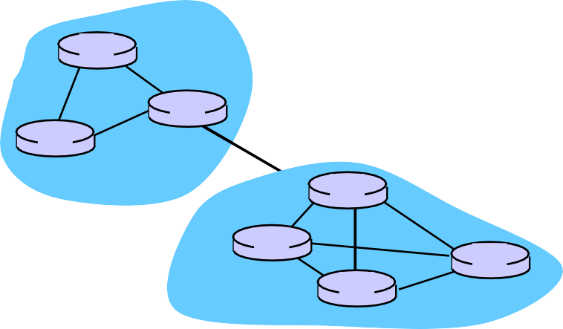

BGP cơ bản
BGP session: 2 router BGP (“peer”) trao đổi các thông
điệp BGP:
  Quảng cáo các đường đi đến các mạng đích có phần đầu địa chỉ (prefix) khác nhau (Giao thức “path vector”)
  Được trao đổi trên các kết nối TCP bán bền vững
Khi AS3 quảng cáo 1 prefix tới AS1:
  AS3 hứa là nó sẽ chuyển các datagram tới prefix đó
  AS3 có thể gộp các prefixe trong quảng cáo của nó
3c
3a
AS3
Thông điệp
BGP
3b
2c
other networks
1c
2a
other networks
1a
AS1
2b
1b
AS2
1d

Slide 117
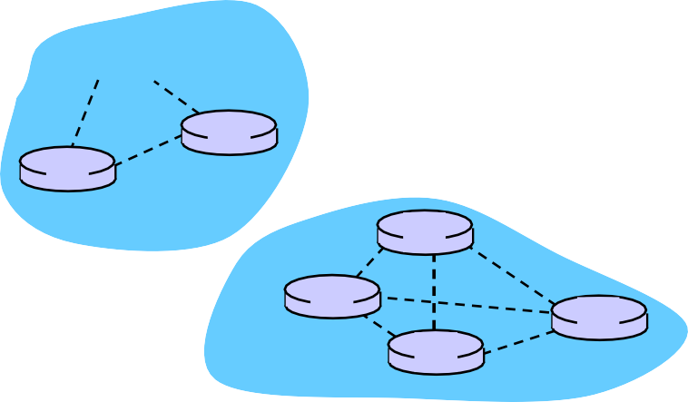
BGP cơ bản: phân phối thông tin đường đi
Sử dụng phiên eBGP giữa 3a và 1c, AS3 gửi thông tin về prefix mạng có khả năng truyền tới được (prefix reachability info) tới AS1.
  1c sau đó có thể dùng iBGP phân phối thông tin prefix mới tới tất cả các router trong AS1
  1b sau đó có thể quảng cáo lại thông tin về khả năng truyền
mới tới AS2 trên phiên làm việc eBGP từ 1b-tới-2a
Khi router học prefix mới, thì nó sẽ tạo mục cho prefix đó trong bảng forwarding của nó.
3a
AS3
Phiên eBGP
Phiên iBGP
3b
2c
other networks
1c
2a
other networks
1a
AS1
2b
1b
AS2
1d

Slide 118
Các thuộc tính đường đi và các đường BGP
prefix được quảng cáo bao gồm các thuộc tính BGP
  prefix + attributes = “route”
2 thuộc tính quan trọng:
  AS-PATH: chứa các AS đã chuyển các quảng cáo về prefix qua: ví dụ: AS 67, AS 17
  NEXT-HOP: chỉ ra cụ thể router nào bên trong AS có kết nối tới AS kế tiếp. (có thể có nhiều đường kết nối từ AS hiện tại tới AS kế tiếp)
router gateway có nhiệm vụ nhận quảng cáo về các đường đi sử dụng chính sách nhập (import policy) để quyết định chấp nhận/từ chối
  Ví dụ: không bao giờ đi qua AS x
  Định tuyến dựa trên chính sách (policy-based routing)

Slide 119
Sự lựa chọn BGP route
router có thể học nhiều hơn 1 đường đi tới AS đích, chọn đường đi dựa trên:
  Thuộc tính giá trị ưu tiên cục bộ: quyết định dựa vào chính sách
  AS-PATH ngắn nhất
  NEXT-HOP router gần nhất: định tuyến hot
potato
  Tiêu chuẩn bổ sung

Slide 120
Các thông điệp BGP
Các thông điệp BGP được trao đổi giữa các peer trên kết nối TCP
Các thông điệp BGP:
  OPEN: mở kết nối TCP đến peer và chứng thực bên gửi
  UPDATE: quảng cáo đường đi mới (hoặc báo hủy đường đi cũ)
  KEEPALIVE: giữ kết nối hoạt động khi không có các UPDATES; còn đóng vai trò là thông điệp ACK cho thông điệp OPEN
  NOTIFICATION: thông báo các lỗi trong thông điệp trước đó; cũng được sử dụng để đóng kết nối

Slide 121
Dùng nhiều giao thức định tuyến trong cùng hệ thống:
Làm thế nào để cập nhật thông tin trong bảng forwarding của 1 router?
Câu trả lời rất phức tạp!
Buộc các định tuyến phân cấp (mục 4.5.3) lại với nhau với BGP (4.6.3) và OSPF (4.6.2).
Cung cấp tổng quan về BGP!

Slide 122



Làm thế nào để cập nhật một mục vào bảng forwarding?
Thuật toán định tuyến
Giả sử prefix
là trong AS khác.
entry
Bảng local forwarding
prefix
output port
138.16.64/22 3
124.12/16 2
212/8 4
………….. …
1
Dest IP
3
2

Slide 123
Làm thế nào để cập nhật một mục vào bảng forwarding?
Router được prefix
Router xác định port ra (output port) cho prefix
Router đưa thông tin về cổng/prefix đó vào trong bảng forwarding

Slide 124




Router nhận được prefix
3c
3a
AS3
Thông điệp BGP
3b
2c
other networks
1c
2a
other networks
1a AS1
2b
1b
AS2
1d
Thông điệp BGP chứa “các đường đi” – “routes”
“đường đi” gồm 1 prefix và các thuộc tính: AS-PATH, NEXT-HOP,…
Ví dụ: route:
  Prefix:138.16.64/22 ; AS-PATH: AS3 AS131 ; NEXT-HOP: 201.44.13.125

Slide 125



Router có thể nhận được nhiều route
3c
3a
AS3
Thông điệp BGP
1c
3b
2c
other networks
2a
other networks
1a AS1
2b
1b
AS2
1d
Router có thể nhận được nhiều route cho cùng prefix
Phải chọn 1 route

Slide 126
Chọn route BGP tốt nhất tới prefix
Router chọn route dựa trên AS-PATH ngắn nhất
Ví dụ:
Chọn
AS2 AS17 to 138.16.64/22
AS3 AS131 AS201 to 138.16.64/22
Điều gì sẽ xảy ra nếu có mối ràng buộc? Chúng ta sẽ bàn sau!

Slide 127



Tìm route nội bộ tốt nhất đến route BGP
Dùng thuộc tính NEXT-HOP của route được lựa chọn
  Thuộc tính NEXT-HOP của Route là địa chỉ IP của interface của router đó, nơi bắt đầu AS PATH đó.
Ví dụ:
AS-PATH: AS2 AS17 ; NEXT-HOP: 111.99.86.55
Router sử dụng OSPF để tìm ra đường đi ngắn nhất từ 1c tới 111.99.86.55
3c
111.99.86.55
3a
3b
AS3
2c
other networks
1c
2a
other
networks
1a AS1
2b
1b
AS2
1d

Slide 128


Router xác định port cho route
Xác định port theo đường đi OSPF ngắn nhất
Thêm thông tin prefix-port vào bảng forwarding của nó:
  (138.16.64/22 , port 4)
3c
router port
3a
3b
AS3
1
2c
other networks
₂ 1c
4
2a
3
1d
other
networks
1a
AS1
2b
1b
AS2

Slide 129


Định tuyến Hot Potato
Giả sử có 2 hoặc nhiều route liên tuyến tốt nhất (best inter-routes).
Sau đó chọn route với NEXT-HOP gần nhất
  Dùng OSPF để xác định cổng nào là gần nhất
  Hỏi: từ 1c, chọn AS3 AS131 AS201 hoặc AS2 AS17?
  Đáp: route AS3 AS131 AS201 vì nó gần hơn
3c
3a
3b
AS3
2c
other networks
1c
2a
other networks
1a
AS1
2b
1b
AS2
1d

Slide 130
Làm thế nào để nhập 1 thông tin định tuyến vào bảng forwarding?
Tóm tắt
Router nhận biết về prefix
  Thông qua các quảng cáo về đường đi của BGP từ các router khác
Xác định port ra của router để tới prefix đó
  Dùng thông tin về đường đi của BGP vừa chọn để tìm ra đường đi liên vùng (inter-AS) tốt nhất
  Dùng OSPF để tìm ra đường đi tốt nhất trong nội vùng (intra-AS ) dẫn đến đường đi liên vùng tốt nhất (inter-AS route)
  Router xác định port của router cho đường đi tốt nhất đó
Đưa thông tin về prefix-port này vào trong bảng forwarding

Slide 131
Chính sách BGP routing
Ký hiệu:
B
Mạng của nhà cung cấp
X
W
A
Mạng của
khách hàng
C
Y
A,B,C là các nhà cung cấp mạng
X,W,Y là khách hàng (của nhà cung cấp mạng)
X là mạng thuê bao kép (dual-homed): được kết nối vào 2 mạng
  X không muốn có tuyến đường từ B thông qua X tới C
  .. Vì vậy X sẽ không quảng cáo cho B tuyến đường tới C

Slide 132
Chính sách BGP routing (2)
Ký hiệu:
B
Mạng của nhà cung cấp
X
W
A
Mạng của khách hàng
C
Y
A quảng cáo đường đi AW cho B
B quảng cáo đường đi BAW cho X
B có nên quảng cáo đường đi BAW cho C hay không?
  Không nên! B không nhận được “lợi ích” cho việc định tuyến CBAW vì cả W và C không phải là khách hàng của B
  B muốn bắt buộc C đi tới w thông A
  B chỉ muốn dẫn đường đi/đến các khách hàng của nó!

Slide 133
Tại sao phải định tuyến Intra-AS, Inter-AS khác nhau?
Chính sách:
inter-AS: người quản trị muốn điều hành hoạt động định tuyến trong mạng, ai đi qua mạng của họ
intra-AS: 1 người quản trị, vì thế không cần có chính sách quy định việc định tuyến
Linh hoạt:
Định tuyến phân cấp làm giảm kích thước bảng định tuyến, giảm lưu lượng cập nhật
Hiệu suất:
intra-AS: có thể tập trung vào hiệu suất
inter-AS: chính sách quan trọng hơn hiệu suất

Slide 134
Chương 4: Nội dung
  Giới thiệu
  Virtual circuit network (Mạng mạch ảo) và datagram network (Mạng chuyển gói)
  Cấu trúc bên trong
router
  IP: Internet Protocol
    Định dạng datagram
    IPv4 addressing
    ICMP
    IPv6
4.5 Các thuật toán routing
Link state
Distance vector
Hierarchical routing
4.6 Routing trong Internet
RIP
OSPF
BGP
4.7 Broadcast và multicast routing

Slide 135
Broadcast routing
Chuyển các gói từ nguồn tới tất cả các node khác
Nguồn trùng lặp thì không có hiệu quả:
trùng lặp
tạo/truyền dẫn trùng lặp
R1
R1
trùng lặp
R2
R2
R3
R4
R3
R4
nguồn trùng lặp
trùng lặp
trong mạng
Nguồn trùng lặp: làm sao xác định được địa chỉ người nhận?

Slide 136
Trùng lặp trong mạng
flooding: khi node nhận được packet broadcast, nó gởi bản sao đến tất cả các node lân cận
  Vấn đề: lặp lại & bão broadcast
flooding có điều khiển: node chỉ broadcast packet nếu nó không gửi broadcast giống như vậy trước đó
  node theo dõi các packet ID đã broadacst
  Hoặc reverse path forwarding (RPF): chỉ chuyển các packet nếu nó đã đến node trên đường đi ngắn nhất giữa node và nguồn
spanning tree:
  Không có các packet trùng được bất cứ node nào
nhận

Slide 137
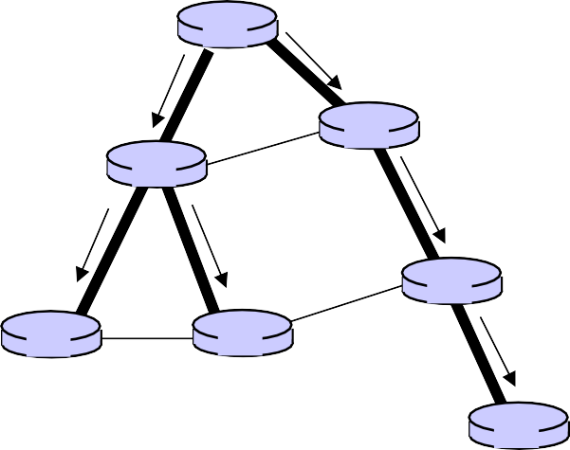

Spanning tree
Đầu tiên xây dựng một spanning tree
Sau đó các node chuyển tiếp/tạo các bản sao chỉ dọc theo spanning tree
A
A
B
B
c
c
D
D
F E
G
(a) broadcast được khởi tạo tại A
F E
G
(b) broadcast được khởi tạo tại D

Slide 138
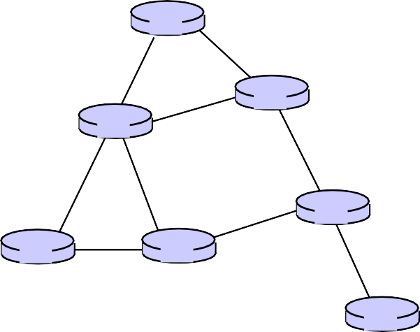
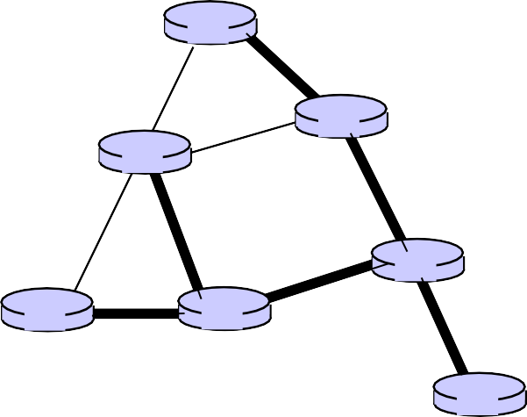




Spanning tree: tạo cây
Node trung tâm
Mỗi node gởi thông điệp gia nhập (unicast join message) đến node trung tâm
  Thông điệp này được chuyển tiếp cho đến khi nó đến được một node đã nằm trên spanning tree
A A
3
B B
c
c
4
2
D
D
F
E
F
E
1
5
G
G
(a) Các bước xây dựng spanning tree (center: E)
(b) spanning tree đã được xây dựng xong

Slide 139





































Multicast routing: mô tả vấn đề
Mục tiêu: tìm một cây (hoặc các cây) kết nối các router có
các thành viên trong nhóm multicast
Cây (tree): không phải tất cả các đường đi giữa các router đều được sử dụng
Cây chia sẻ (shared-tree): cây giống nhau được sử dụng
bởi các thành viên trong nhóm
Cây dựa trên nguồn(source-based): cây
khác nhau từ nơi gửi tới nơi nhận
Ký hiệu
Thành viên nhóm
Không thuộc
nhóm
Router có thành viên
Router không có thành viên
Cây chia sẻ
Cây dựa trên nguồn

Slide 140
Các cách tiếp cận để xây dựng các cây multicast
Các hướng tiếp cận:
Cây dựa trên nguồn (source-based tree): một cây cho mỗi nguồn
  Các cây đường đi ngắn nhất
  Chuyển tiếp theo đường đi ngược (Reverse path
forwarding)
Cây chia sẻ nhóm: cả nhóm dùng chung 1 cây
  Mở rộng tối thiểu (Steiner)
  Các cây dựa trên trung tâm (center-based trees)
…tìm hiểu các cách tiếp cận cơ bản, sau đó chọn các giao thức cụ thể áp dụng cho các hướng tiếp cận này

Slide 141











Cây đường đi ngắn nhất
Cây chuyển tiếp multicast (mcast forwarding tree): cây đường đi ngắn nhất dẫn đường từ nguồn tới tất cả các nơi nhận
  Thuật toán Dijkstra
s: nguồn
Ký hiệu
R1
1
2
router với các thành viên của nhóm đã được gắn vào
R4
R2 3
5
router không có các thành viên
nào của nhóm được gắn vào
Đường kết nối được sử dụng cho forwarding,
i chỉ thứ tự đường link được thêm vào bởi thuật toán
4
R5
6
R7
i
R3
R6

Slide 142
Reverse path forwarding
Dựa vào thông tin của router về đường đi ngắn nhất khi gửi unicast từ nó đến nơi gửi
Mỗi router có cách xử lý forwarding đơn giản:
if (datagram multicast được nhận trên đường kết nối đến (incoming link) nằm trên đường đi ngắn nhất nối về từ trung tâm)
then gửi datagram tới tất cả các kết nối ra (outgoing link)
else bỏ qua datagram

Slide 143









Reverse path forwarding: ví dụ
s: nguồn
Kí hiệu
R1
R4
router với các thành viên của nhóm đã gắn vào
R2
router không có các thành
viên của nhóm gắn vào
datagram sẽ được forward
R5
R3
R6
R7
datagram sẽ không được forward
Kết quả là một cây SPT đảo ngược tùy theo từng nguồn
  Có thể là một lựa chọn không tốt với các
kết nối không đồng bộ
Tầng Network 4-143

Slide 144












Reverse path forwarding: xén (pruning)
Cây chuyển tiếp (forwarding tree) chứa các cây con không có các thành viên trong nhóm multicast
  Không cần forward các datagram xuống những cây con này
  Các thông điệp “xén” được router không có các thành viên nhóm gửi lên trên
s: nguồn
R1
Ký hiệu
R4
router với các thành viên
của nhóm đã gắn vào
router không có các
thành viên của nhóm gắn vào
thông điệp xén
các kết nối với multicast forward
R2
P
R5
P
R3
P
R6
R7

Slide 145
Cây chia sẻ (Shared-tree): cây steiner
Cây steiner : cây có chi phí thấp nhất kết nối đến tất cả các router có nối các thành viên nhóm
Vấn đề là NP-complete (vấn đề phức tạp trong toán học đồ thị)
Hiện đã có các thuật giải rất tốt
Không sử dụng trong thực tế:
  Độ phức tạp trong tính toán cao
  Cần thông tin về về toàn bộ mạng
  monolithic: phải chạy lại mỗi khi router cần gia nhập/rời khỏi

Slide 146
Cây dựa vào trung tâm (Center-based trees)
Một cây được dùng chung cho tất cả
Một router được xác định là “trung tâm” của cây
Để gia nhập:
  router biên (edge ) gửi thông điệp gia nhập
(unicast join-msg) đến router trung tâm
  Thông điệp gia nhập (join-msg) “được xử lý” bởi các router trung gian và chuyển đến router trung tâm
  Thông điệp gia nhập, hoặc đến nhánh của cây
trung tâm này, hoặc đến ngay trung tâm
  Đường đi của thông điệp gia nhập trở thành nhánh cây mới nối router mới tham gia này

Slide 147




Cây dựa vào trung tâm: ví dụ
Giả sử R6 được chọn là trung tâm:
LEGEND
R1
router có các thành viên của nhóm nối vào
router không có các thành viên của nhóm nối vào
thứ tự đường đi mà các thông điệp gia nhập đã tạo ra
R4
3
R2
2
R5
1
R3
1
R6
R7

Slide 148
Internet Multicasting Routing: DVMRP
DVMRP: distance vector multicast routing protocol, RFC1075
flood và prune: chuyển gói theo đường đi ngược (reverse path forwarding), cây dựa vào nguồn (source-based tree)
  Cây RPF được xây dựng dựa trên việc trao đổi các bảng định tuyến của DVMRP giữa các router hỗ trợ DVMRP
  Không có các giả định về các cách truyền unicast bên dưới
  Datagram đầu tiên gửi đến nhóm multicast được gửi tới mọi nơi (flood ) thông qua RPF
  Các router không cần làm việc nhóm: gửi thông
điệp cắt xén (prune) lên trên
Tầng Network 4-148

Slide 149
DVMRP: tiếp tục…
Trạng thái mềm: router DVMRP theo chu kỳ (1 phút) sẽ “quên” các nhánh cây bị cắt xén:
  Dữ liệu mcast một lần nữa đổ xuống các nhánh không được cắt xén
  Router phía dưới: cắt xén lần nữa hoặc tiếp tục nhận dữ liệu
Các router có thể nhanh chóng ghép lại vào cây
  Gia nhập IGMP tại các lá
Còn lại
  Thường được thực hiện trong router thương mại

Slide 150
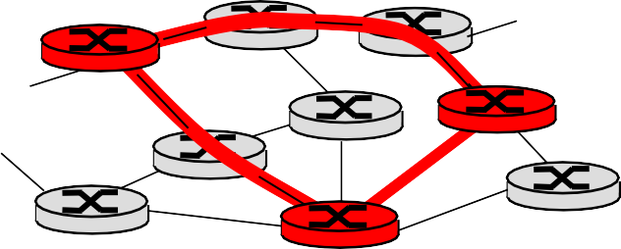
Tunneling
Q: làm cách nào để kết nối các “đảo” router muticast trong một “biển” các router unicast?
Cấu trúc vật lý Cấu trúc logic
datagram multicast được đóng gói trong datagram “thông thường” (không có multicast)
datagram IP thông thường được gửi thông qua “đường hầm” (“tunnel”) bằng gói IP unicast đến router
muticast nhận (xem lại IPv6 bên trong đường hầm IPv4)
router mcast nhận mở gói để lấy datagram multicast

Slide 151
PIM: Protocol Independent Multicast
Không phụ thuộc vào bất kỳ thuật toán định tuyến unicast bên dưới nào (underlying unicast routing algorithm) (làm việc với tất cả)
2 ngữ cảnh phân phối multicast khác nhau:
Dầy đặc:
Các thành viên nhóm đóng gói dày đặc, trong khoảng cách
“gần”.
Băng thông dư thừa
Thưa thớt:
Số lượng các mạng với các thành viên nhóm ít
Các thành viên nhóm
”được phân bố thưa thớt”
Băng thông không dư thừa

Slide 152
Kết quả của sự phân chia thưa thớt-dày đặc:
Dày đặc Thưa thớt:
Giả định các router đều là thành viên nhóm cho đến khi các router không liên quan tư xén tách ra khỏi nhóm
Kiến trúc hướng dữ liệu (data-driven construction) trên cây mcast (ví dụ RPF)
Băng thông và router- không-thuộc-nhóm xử lý phung phí
Không có thành viên cho đến khi các router thực sự gia nhập
Kiến trúc hướng người nhận (receiver-driven construction) của cây mcast (ví dụ cây dựa vào trung tâm)
Băng thông và router- không-thuộc-nhóm xử lý vừa phải

Slide 153
PIM - trạng thái dày đặc
flood-and-prune RPF: tương tự như DVMRP nhưng…
Giao thức bên dưới cung cấp thông tin RPF
cho datagram đến
Đẩy gói (flood) xuống dưới ít phức tạp (ít hiệu quả) hơn so với DVMRP giảm độ tin cậy của thuật toán định tuyến ở dưới
Có cơ chế trong giao thức cho router tự phát hiện có phải là router ở node lá (leaf- node)

Slide 154



PIM – trạng thái thưa thớt
Tiếp cận hướng trung tâm
(center-based)
Router gởi thông điệp gia nhập (join msg) đến điểm tập hợp (rendezvous point-RP)
  Các router trung gian cập nhật trạng thái và chuyển tiếp thông điệp gia nhập
Sau khi gia nhập thông qua RP, router có thể chuyển sang cây với nguồn cụ thể (source-specific tree)
  Hiệu xuất tăng: ít tập trung, các đường đi ngắn hơn
R1
R4
join
R2
join
R5
join
R3
R6
Tất cả dữ liệu multicast đến từ rendezvous point
R7
rendezvous point

Slide 155







PIM – trạng thái thưa thớt
(Các) Bên gửi:
Dữ liệu unicast đến RP, RP phân phối xuống cây có nút gốc là RP
RP có thể mở rộng cây
R1
R4
join
R2
join
R5
multicast ngược dòng lên đến nguồn
RP có thể gởi thông điệp dừng (stop msg) nếu không nối tới bên nhận nào
  “không có ai đang lắng nghe!”
join
R3
R6
Tất cả dữ liệu multicast đến từ rendezvous point
R7
rendezvous point
Tầng Network 4-155

Slide 156
Chương 4: Hoàn thành!
4.1 Giới thiệu
  Mạng mạch ảo và mạng chuyển gói (virtual circuit and datagram networks)
  Bên trong router
  IP: Internet Protocol
    Datagram định dạng, định địa chỉ IPv4, ICMP, IPv6
  Các thuật toán định tuyến
    Link state, distance vector, định
tuyến phân cấp
  Định tuyến trong Internet
    RIP, OSPF, BGP
  Broadcast and multicast routing
Hiểu về các nguyên tắc đằng sau các dịch vụ tầng Mạng:
  Các mô hình dịch vụ tầng Mạng, so sánh cách mà router chuyển gói tin và định tuyến, broadcast, multicast
Triển khai thực tế trên Internet
Tầng Network 4-156

